Slide 1
Sistema controlador de versiones
GIT

Slide 2

Definición
Un sistema controlador de versiones es la combinación de tecnología y practicas para darle seguimiento y control a los archivos que se utilizan en un proyecto, como el código, documentación, paginas web, etc.

Slide 3
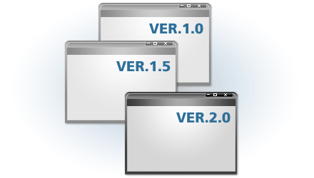
Un sistema controlador de versiones registra los cambios realizados sobre un o varios archivos constantemente, con el objetivo de poder regresar a estados anteriores de un proyecto donde todo funciona correctamente en caso de cometer algún error.

Slide 4
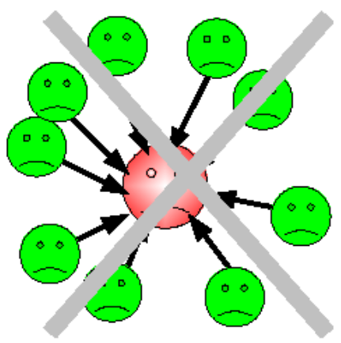
Git
Git es un sistema controlador de versiones que se volvió popular dado que involucra una serie de características novedosas que les facilitan el trabajo a los desarrolladores. Una de esas características es que es distribuido, no centralizado.

Slide 5
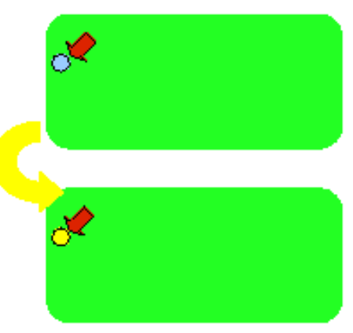
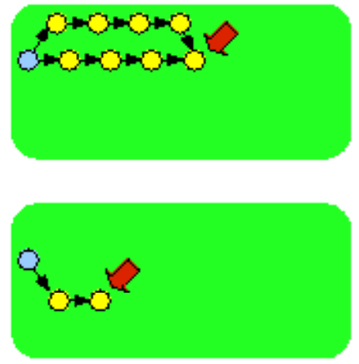
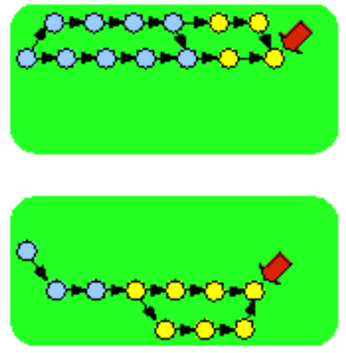
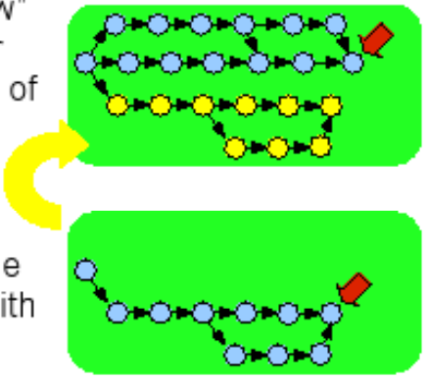
Como funciona GIT
Hacer una copia del proyecto
Cada desarrollador sigue trabajando individualmente (los cambios de uno no afectan a otro)
El desarrollador principal jala los cambios del otro desarrollador

Slide 6
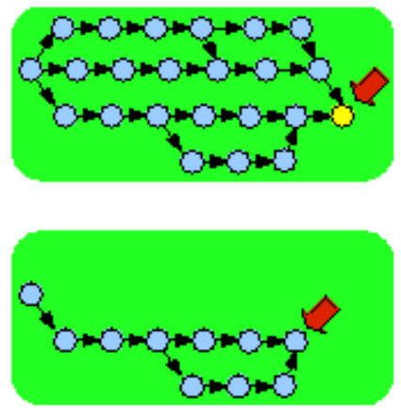
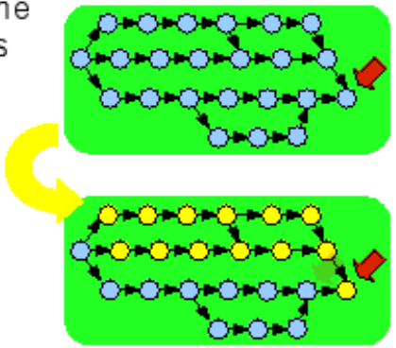
Como funciona GIT
Los mezcla con su trabajo.
Finalmente, el segundo desarrollador jala los nuevos cambios del primero con todo integrado.

Slide 7
Ventajas de GIT
Crear ramas del código es fácil y sencillo.
Crear ramas fomenta la experimentación y la creatividad.
Las ramas solo afectan a un solo.
Añade información pero no la remueve.

